Slide 1
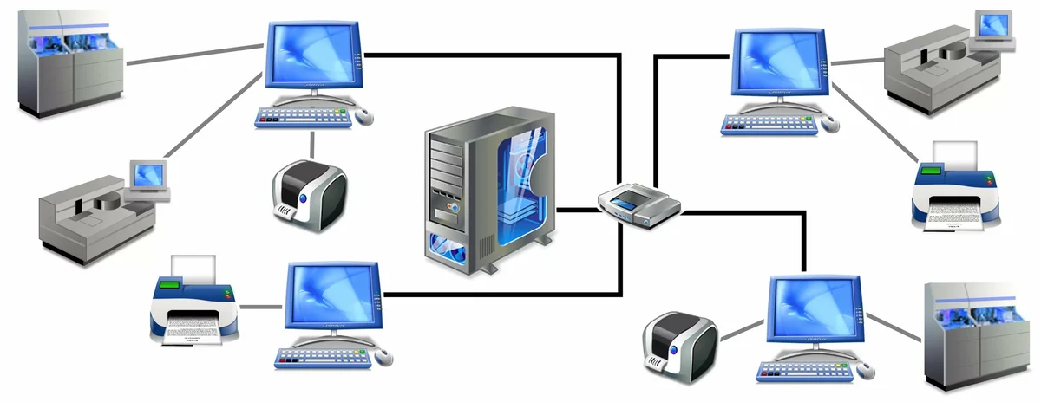
Организация производства на сетях документальной электросвязи

Slide 2
Документальная электросвязь
Сети телеграфной связи
Факсимильная связь
Система Видеотекст
Сеть передачи данных

Slide 3
Сети телеграфной связи
Виды телеграфных сетей
Телеграфная сеть России состоит из следующих коммутируемых сетей :
1) общего пользования ОП, по которой передаются телеграммы, принятые в городских отделениях связи, районных узлах связи или непосредственно на телеграфных узлах и доставляемые адресатам (учреждениям, предприятиям, частным лицам);
2) абонентского телеграфирования АТ, для передачи телеграмм или организации телеграфных переговоров между установленными у абонентов этой сети оконечными абонентскими установками;
3) международного абонентского телеграфирования «Телекс», по которой передаются телеграммы или организуются телеграфные переговоры между оконечными установками абонентов этой сети, находящихся в нашей стране и за рубежом.

Slide 4
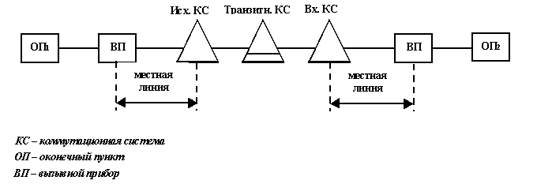
Сеть общего пользования
Данная сеть предусматривает организацию по всей стране отделений связи, куда отправители сдают телеграммы и которые обеспечивают доставку телеграмм непосредственно получателю.
Телеграмма может быть адресована в любой населенный пункт страны, где есть отделение связи.

Slide 5
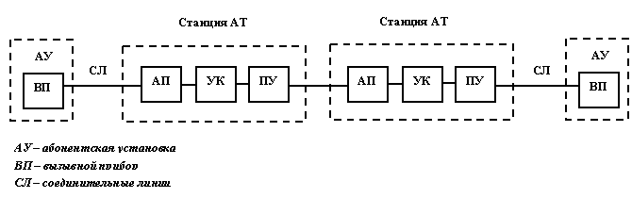
Сеть абонентского телеграфирования
Телеграфная связь ОП не в полной мере удовлетворяет запросы предприятий и учреждений, нуждающихся в оперативной связи с получением незамедлительных обратных сообщений. Телеграммы, как правило, накапливаются, прежде чем курьер предприятий получает их в отделении связи.
Данный недостаток отсутствует в системе абонентского телеграфирования АТ, в основу которого положен принцип максимального приближения услуг телеграфа к предприятиям и учреждениям. Это достигается установкой оконечных телеграфных аппаратов непосредственно в предприятиях и учреждениях.
Предприятие, имеющее такой аппарат, включенный через соединительную линию в КС сети АТ, становится абонентом этой сети.

Slide 6
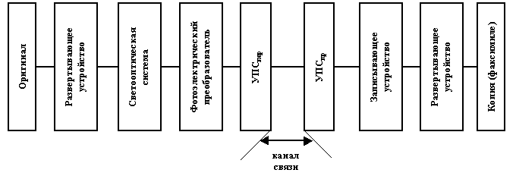
Принцип факсимильной передачи сообщений
Факсимильная связь предназначена для передачи неподвижных изображений.
Передаваемое изображение – оригинал, разбивается на элементарные площадки. Яркость этих площадок при отражении (или пропускании) падающего на них светового потока преобразуется в электрические импульсы, которые в определенной последовательности передаются по каналу связи.
На приеме эти электрические сигналы в той же последовательности преобразуются в соответствующие элементы изображения на каком-либо носителе записи. В результате получается копия изображения (факсимиле).

Slide 7
По принципам предоставления услуг организация служб факсимильной связи осуществляется по двум, традиционным для телеграфной связи - клиентские и абонентские. К клиентской службе относится служба Бюрофакс, к наиболее ярким представителям абонентской службы – Телефакс.
Рост объема информации, передаваемой пользователями, вызвал у многих из них заинтересованность в использовании не только простых автономных телефаксов, выполняющих ограниченное, строго определенное число функций, но и более совершенных систем, которые позволяют автоматизировать процесс приема, обработки и рассылки факсимильных сообщений.
Реализация таких систем возможна только на основе персональных компьютеров. Первая компьютерная факсимильная плата была создана в 1985 г. фирмой GammaLink. Это позволило подключить телефонную линию непосредственно к компьютеру и превратить его в мощный и многофункциональный телефакс.
Сегодня компьютерные факсимильные платы выпускает огромное количество производителей. Их продукция, различающаяся по некоторым функциональным возможностям, служит одной цели – автоматизации процесса передачи, приема и распределения факсимильных сообщений, обмен которыми происходит по обычным телефонным линиям.

Slide 8
Клиентская служба Бюрофакс
Данная служба предназначена, в первую очередь, для предоставления услуг факсимильной связи потребителям, не имеющим собственных факсимильных аппаратов. Служба Бюрофакс обеспечивает передачу, прием и доставку сообщений с помощью факсимильного терминального оборудования, располагаемого в так называемых «бюро общего пользования».
Базой для создания предприятиями телеграфной связи службы Бюрофакс являются существующая служба доставки телеграмм и разветвленная сеть отделений связи, в которых предоставляются телеграфные услуги и которые могут быть использованы для развертывания факсимильных «бюро общего пользования».

Slide 9
Система Видеотекст
Характеристика и услуги службы Видеотекст
Интерактивная (диалоговая) служба Видеотекс относится к так называемым службам доступа к информационным ресурсам. Эти службы предоставляют услугу, с помощью которой абоненты получают доступ к различным базам данных.
Используя ПК, абоненты служб могут оперативно знакомиться с новостями коммерческой, справочной информации, в том числе необходимой для использования службами документальной электросвязи.
Кроме этого службы такого рода должны обеспечивать абонентам возможность распространения своей информации среди других абонентов (всех или заданной группы) посредством услуги «Доска объявления». Службы доступа к информационным ресурсам могут базироваться на технических средствах и транспортной системе службы электронной почты.
Они обеспечиваются не только средствами электросвязи, но и информационными системами. Отсюда следует, что создание таких служб должно осуществляться предприятиями связи совместно с различными предприятиями - поставщиками информации.

Slide 10
.
Основная услуга системы Видеотекс – информация: последние известия, биржевые сводки, расписание, прейскуранты и т.п. Кроме этого служба Видеотекс предоставляет следующие услуги:
· Транзакция – ввод или модификация абонентами информации, хранящейся в базе данных. Для доступа к таким услугам требуется выполнение специальных процедур, в том числе процедур подтверждения права доступа (типичные транзакции – заказ товаров, оплата счетов, резервирование мест в ресторанах и билетов и т.п.).
· Передача программ – загрузка программ и/или данных из баз данных в терминал абонента для их использования в терминале.
· Передача сообщений – связь абонентов друг с другом путем накопления сообщений в общедоступной базе данных («почтовом ящике»). Накопленные сообщения передаются абоненту – адресату по его запросу или доставляться автоматически.
· Организация конференции – обмен сообщениями группы пользователей в диалоговом режиме с использованием функций маршрутизации и коммутации и т.д.

Slide 11
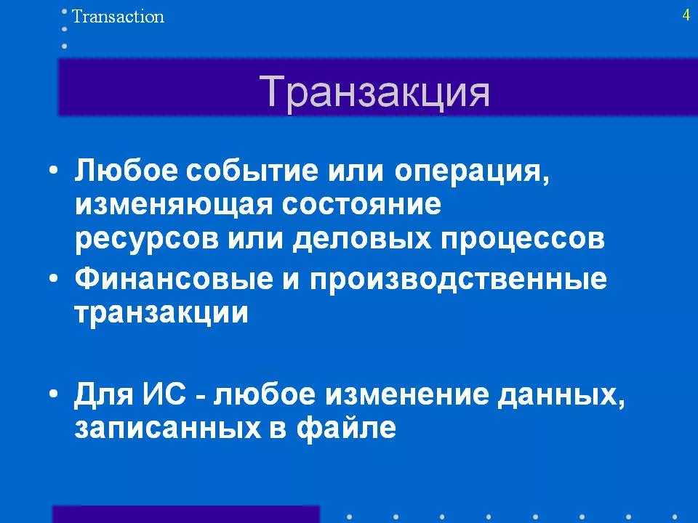

Slide 12
Построение системы Видеотекст
Служба базируется на системе Видеотекс - совокупности аппаратных и программных средств, необходимых для реализации службы Видеотекс. К ним относятся:
- терминалы пользователей и поставщиков информации;
- банки данных;
- центр сопряжения;
- телекоммуникационные сети.
Структурная схема системы Видеотекс представлена на рисунке 10.4.
Терминал абонента является наиболее массовым программно-техническим средством службы Видеотекс и обеспечивает выполнение следующих функций:
- установление соединения по сети электросвязи со служебным центром Видеотекс;
- отображение запрашиваемой информации на экране дисплея (телевизора);
- диалоговое взаимодействие со служебным центром Видеотекс в процессе поиска информации;
- сохранение принятых кадров в оперативной памяти терминала.

Slide 13
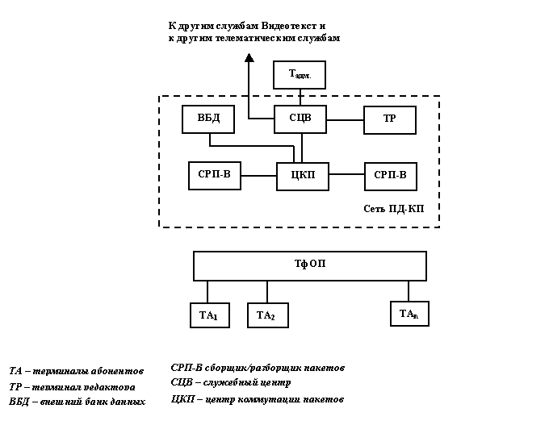
Терминалы пользователей системы Видеотекс подключаются к коммутируемой телефонной сети через двухпроводную абонентскую линию местной телефонной сети на правах обычного абонента.
Банк данных службы Видеотекс представляет совокупность баз данных, технических и программных средств (систем) управления ими.

Slide 14
Для передачи информации в службе Видеотекс используются технические средства телекоммуникационных сетей: линии, каналы, станции коммутации и другие.
Служба Видеотекс предусматривает использование главным образом коммутируемой телефонной сети общего пользования, сети передачи данных с коммутацией пакетов, а также в меньшей степени арендованных каналов.
Сеть передачи данных с коммутацией пакетов может быть эффективно использована в системе Видеотекс как для доступа удаленных терминалов к служебному центру из коммутируемой телефонной сети через сборщик-разборщик пакетов, так и для подключения внешних банков данных.

Slide 15
Сети передачи данных
Классификация компьютерных сетей
Компьютерные сети, называемые также вычислительными сетями, или сетями передачи данных, являются логическим результатом эволюции двух важнейших научно-технических отраслей современной цивилизации – компьютерных и информационных технологий.
С одной стороны, сети представляют собой частный случай распределенных вычислительных систем, в которых группа компьютеров согласованно выполняет набор взаимосвязанных задач, обмениваясь данными в автоматическом режиме.
С другой стороны, компьютерные сети могут рассматриваться как средство передачи информации на большие расстояния, для чего в них применяются методы кодирования и мультиплексирования данных, получивших развитие в различных телекоммуникационных системах .

Slide 16
Все многообразие компьютерных сетей можно классифицировать по нескольким основным признакам.
Территориальная распространенность
· локальные – сети, перекрывающие территорию не более 10 км2
· региональные – сети, расположенные на территории города или области
· глобальные - сети, расположенные на территории государства или группы
Ведомственная принадлежность
· ведомственные сети - сети, принадлежащие одной организации и находящиеся на ее территории (например, локальная сеть одного предприятия)
· государственные сети - сети, используемые в государственных структурах.

Slide 17
Локальная компьютерная сеть – это распределенная коммуникационно-информационная система, система, сосредоточенная на небольшой территории, реализованная на базе компьютеров и другого сетевого оборудования, объединенного с помощью высокоскоростной кабельной магистрали или беспроводных радиоканалов [35].
К локальной компьютерной сети могут подключаться следующие устройства: ЭВМ (персональные компьютеры), терминалы, сетевые устройства внешней памяти, сетевые печатающие устройства, графопостроители, фотокопировальные устройства, контрольное и управляющее оборудование, телефоны, телекамеры и мониторы, шлюзы и мосты (переходные устройства к другим сетям).

Slide 18
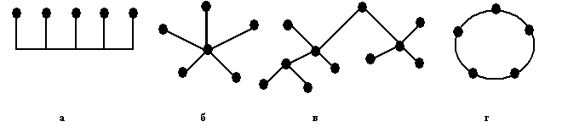
Для соединения компьютеров в сети определяют конфигурацию физических связей, или топологии.
Структура типа «шина» (рисунок 10.5, а) проще и экономичнее, так как для нее не требуется дополнительное устройство и расходуется меньше кабеля. Но она очень чувствительна к неисправностям кабельной системы
Структура типа «звезда»(рисунок 10.5, б) более устойчива к неисправностям. Поврежденный кабель – проблема для одного конкретного компьютера, на работе сети в целом это не сказывается.
Структура, образованная путем иерархического соединения нескольких центральных устройств структур типа «звезда», получила название древовидной структуры (рисунок 10.5, в).
В сети, имеющей структуру типа «кольцо», (рисунок 10.5, г) информация передается по кольцу от одного компьютера к другому по кольцу. Главным достоинством кольца является то, что оно по своей природе обладает свойством резервирования связей

Slide 19
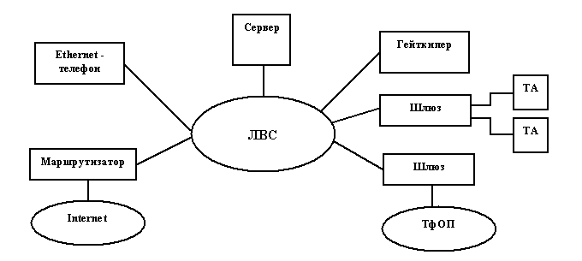
Телефонная связь в локальной сети
Телефонную связь, реализованную на базе протокола TCP/IP (Transmission Control Protocol/internet Protocol), называют IP-телефонией, а реализацию IP-телефонии в локальной компьютерной сети - LAN-телефонией.
Цель LAN (Local Area Network) – телефонии заключается в организации телефонной связи внутри предприятия, оснащенного такой сетью. Эта технология позволяет осуществлять передачу речи с помощью IP-протокола, не нуждаясь в традиционной телефонной инфраструктуре. Благодаря этому корпоративная сеть, которая ранее строилась на базе ведомственных АТС, может передать свои функции локальной компьютерной сети предприятия.

Slide 20
Телефонный шлюз – это устройство, осуществляющее обмен речевыми сообщениями между LAN и стандартной телефонной сетью. В шлюзе речевая информация, передающаяся по LAN, извлекается из пакетов, декодируется и приводится к виду, используемого в телефонной сети. Подключаемое к шлюзу оборудование может быть аналоговым или цифровым.
При подключении аналоговой телефонной станции шлюз выполняет работу обычного абонентского терминала. К шлюзу может быть подключена АТС через цифровую линию связи, поддерживающую до 30 телефонных соединений одновременно.
Главным управляющим устройством LAN-телефонии является компьютер с серверной программой, называемой гейткипером или администратором вызовов. В его задачи входит сопоставление телефонного номера абонента с текущим IP-адресом его терминала, а также предоставлении возможных услуг - переадресации, определение номера вызывающего абонента, удержание соединения и т. д.

Slide 21
Глобальная связь в глобальной сети Интернет
Региональные и глобальные компьютерные сети, предназначенные в основном для передачи данных, используются для передачи речи. Наиболее привлекательна с этой точки зрения глобальная компьютерная сеть Интернет, представляющая собой совокупность локальных сетей и хост-компьютеров (серверы), связанных между собой спутниковыми и радиоканалами, обычными телефонными сетями и ISDN. Их объединяет то, что все они используют стандартный комплекс протоколов Интернет TCP/IP.
В компьютерной сети Интернет, для того чтобы осуществить связь. пользователи двух компьютеров должны соединиться со своим провайдером, запустить программное обеспечение, например Internet Phone (Интернет-Телефон), и найти необходимого абонента в списке активных пользователей, также использующих эту программу. Оба компьютера должны быть включены и на них загружено одинаковое ПО.
Распространению технологии телефонной связи по компьютерным сетям может способствовать возможность разговаривать пользователям, имеющим в своем распоряжении не только компьютеры, но и обычные телефоны.

Slide 22
Функция шлюза – это компрессия (сжатие), аналого-цифровое преобразование сигнала и разбиение его на IP-пакеты, а также выполнение обратного процесса.
Шлюзы подключаются с одной стороны к телефонной сети, а с другой – к Интернету. При вызове с телефона на компьютер вызов передается через телефонную сеть на шлюз. Затем шлюз посылает вызов компьютеру, сжимая и упаковывая телефонный сигнал в пакеты для передачи по IP-сети.
Если на обоих концах линии установлены телефоны, то речевой сигнал первого абонента посылается по телефонной сети на ближайший шлюз, где разбивается на IP-пакеты, а затем передается по Интернету на второй шлюз, ближайший ко второму абоненту.
Этот шлюз принимает пакеты, восстанавливает из них исходный сигнал и посылает его по телефонной сети вызываемому абоненту.

Slide 23
Единая система документальной электросвязи (ЕСДЭС)
Наличие многочисленных служб документальной электросвязи (ПД, телеграфные, факсимильные, телетекст, видеотекст, голосовая почта и др.) делает весьма актуальной задачу обмена сообщениями между потребителями различных служб.
Интеграция услуг позволит предприятиям электросвязи сохранить в сфере своего обслуживания абонентов сети АТ/Телекс, которых не удовлетворяет уровень традиционных телеграфных услуг, и обеспечит возможность постепенного перевода такой услуги, как «Телеграмма», на современную техническую базу, например на основе использования служб Бюрофакс или Электронная почта.

